Slide 1
Richieste degli esperimenti al Servizio Alte Tecnologie per l’anno 2026
Consiglio di Sezione 03 luglio 2025
Giovanni Francesco Ciani

Slide 2
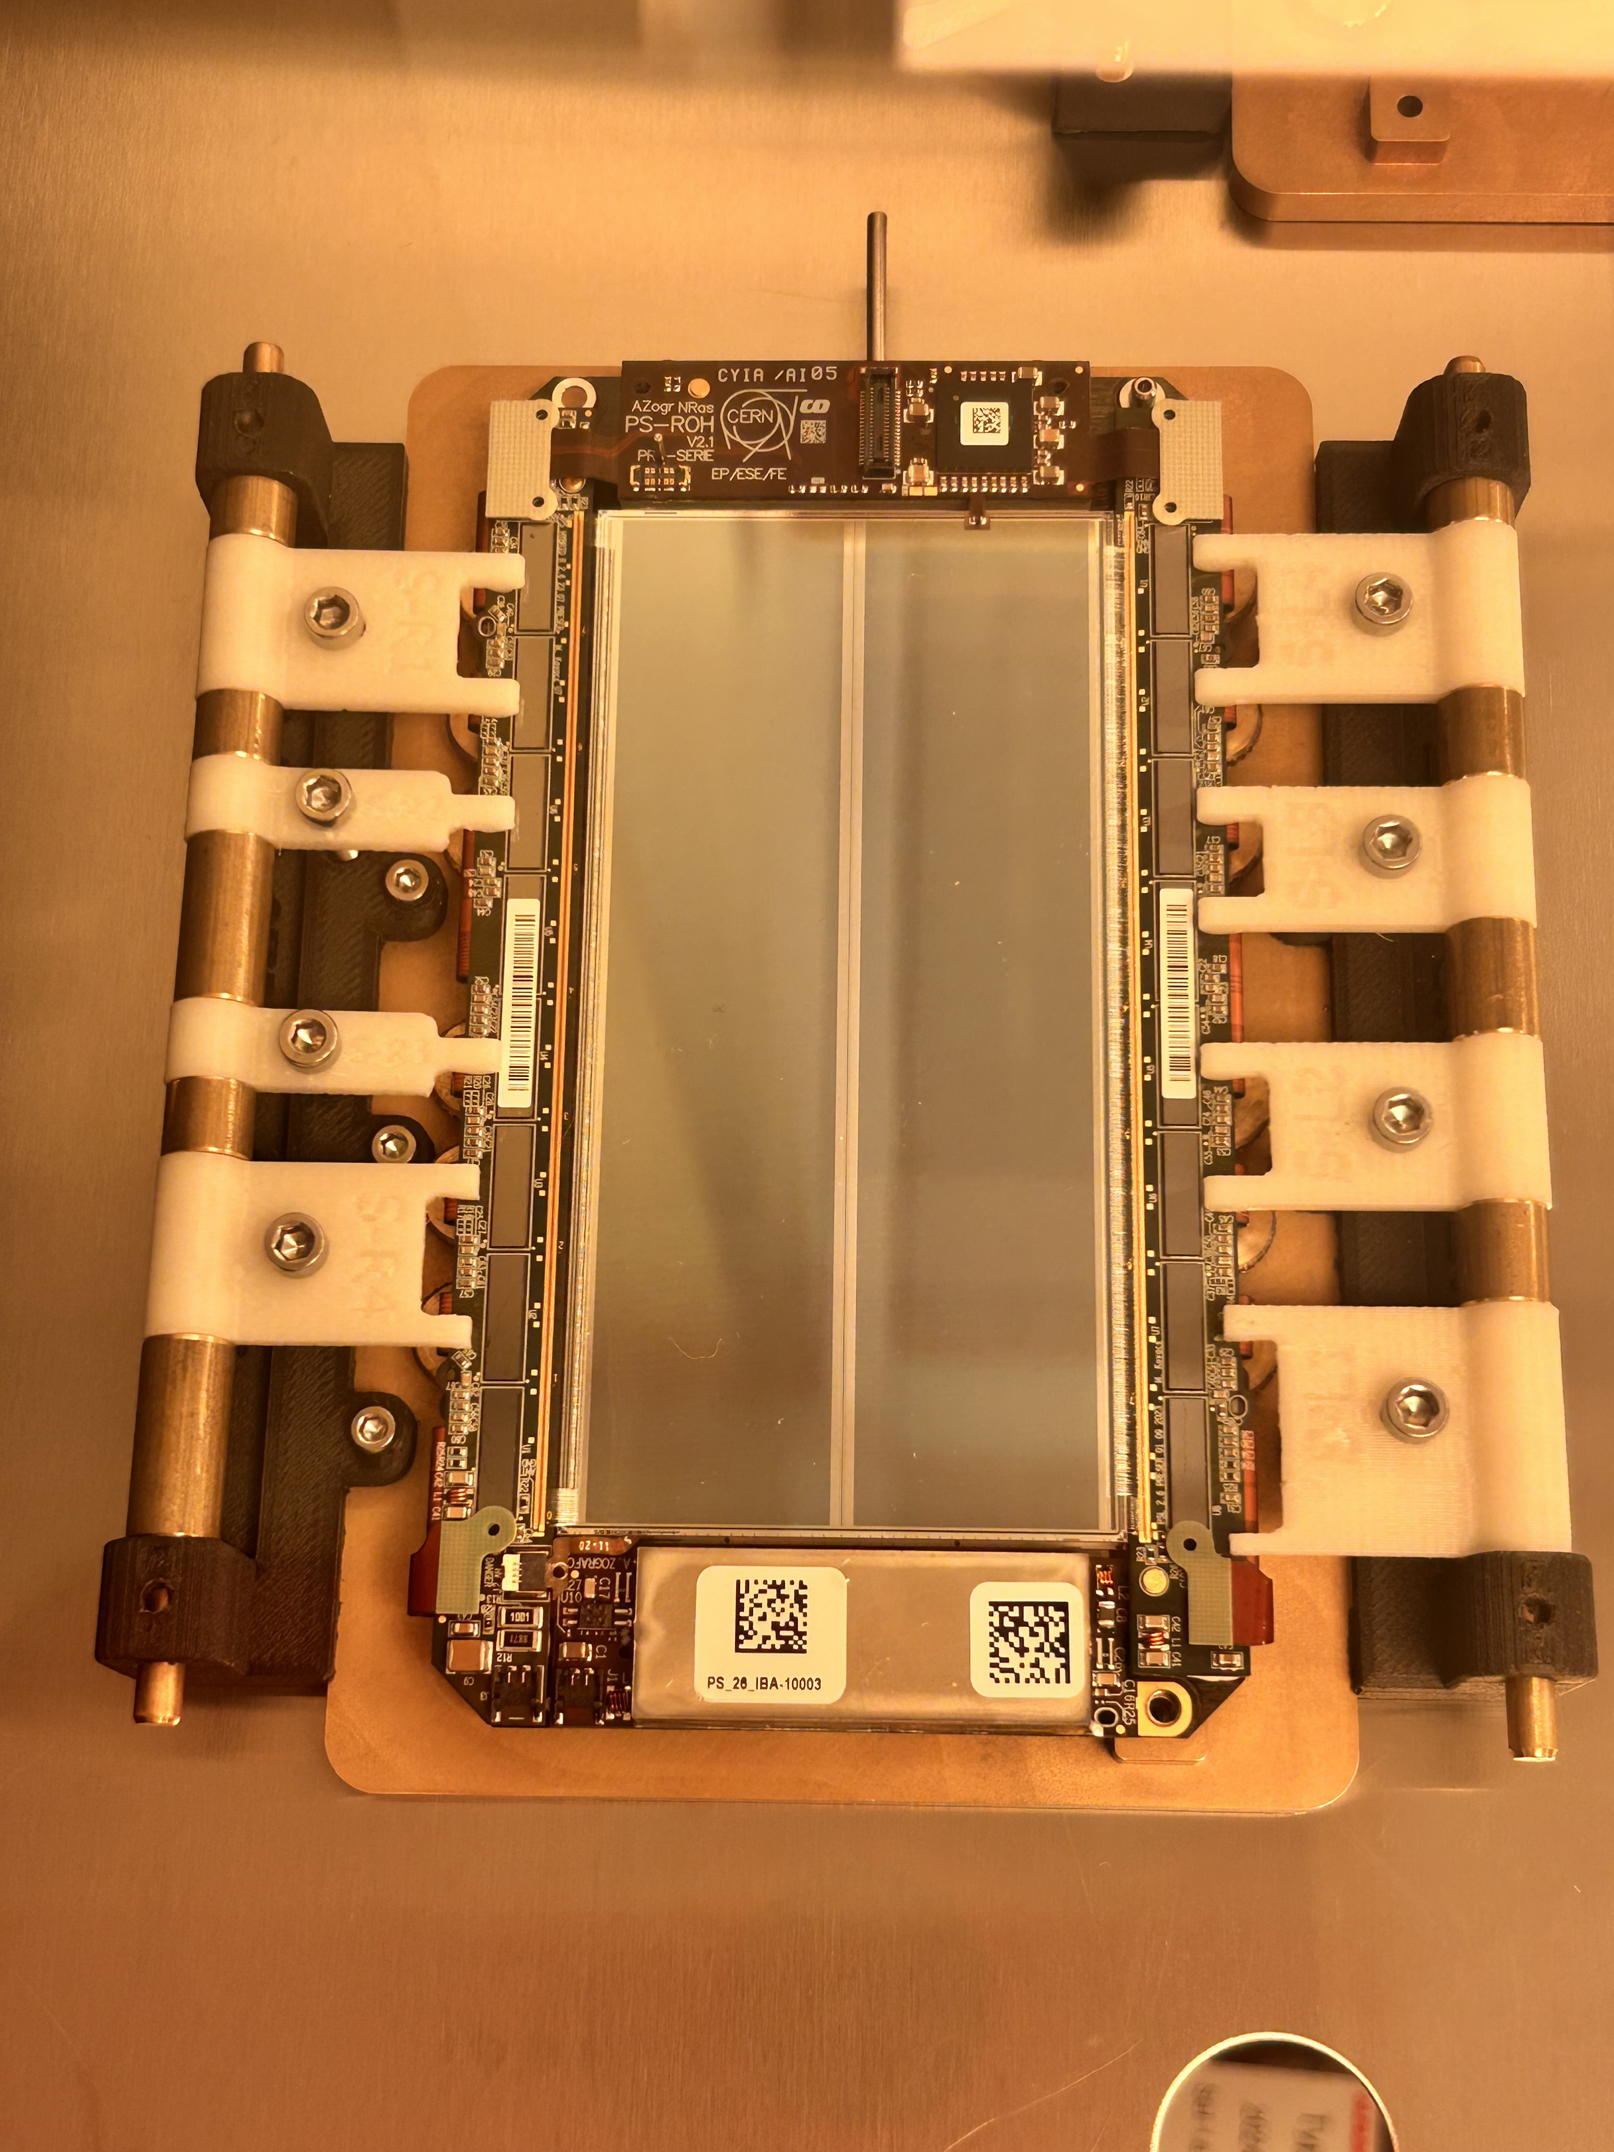
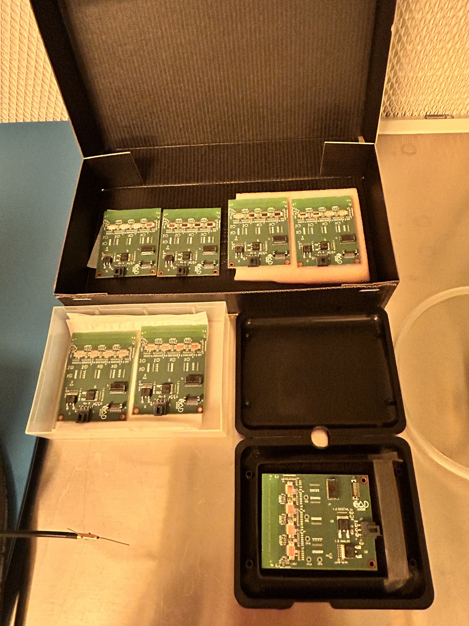
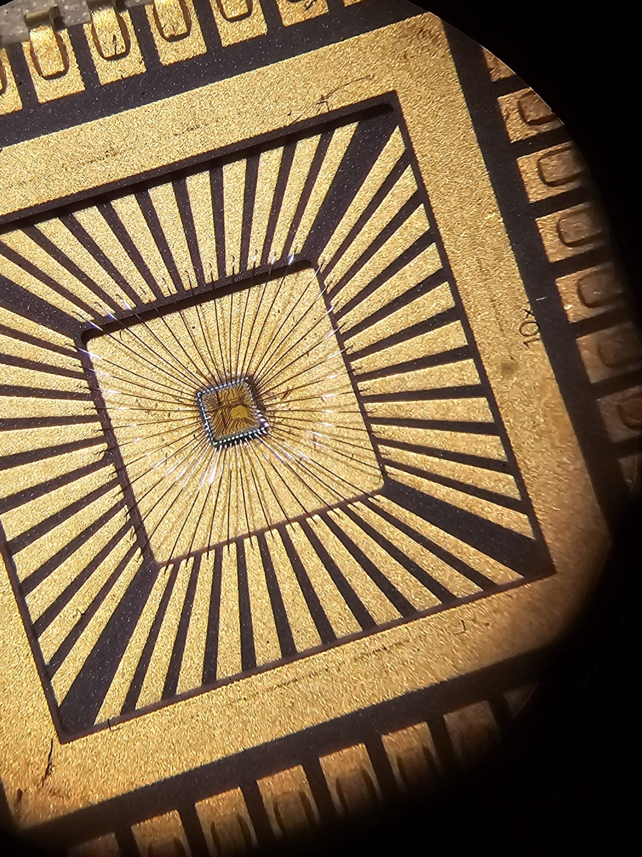
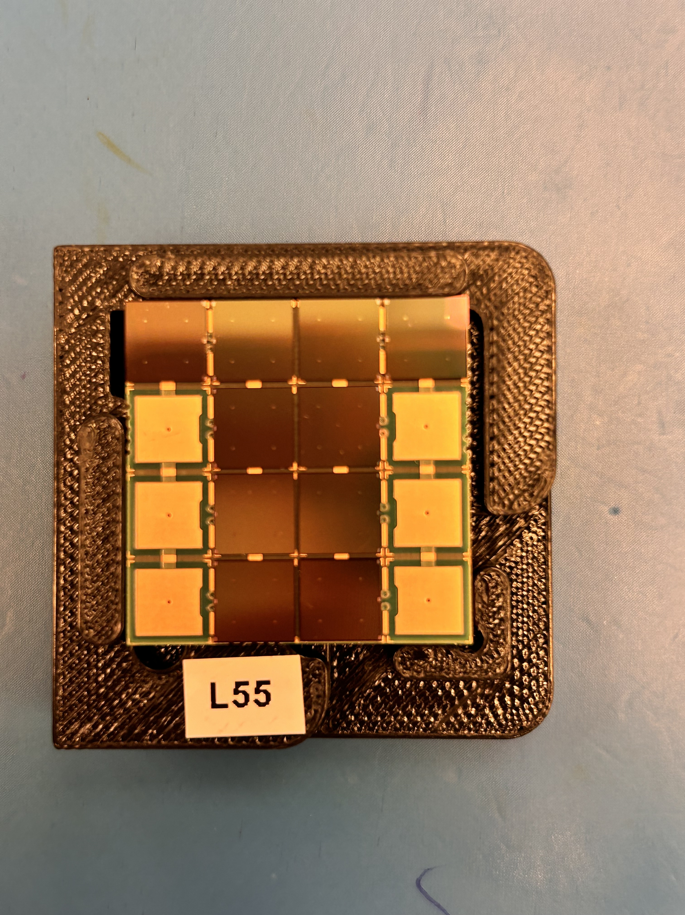
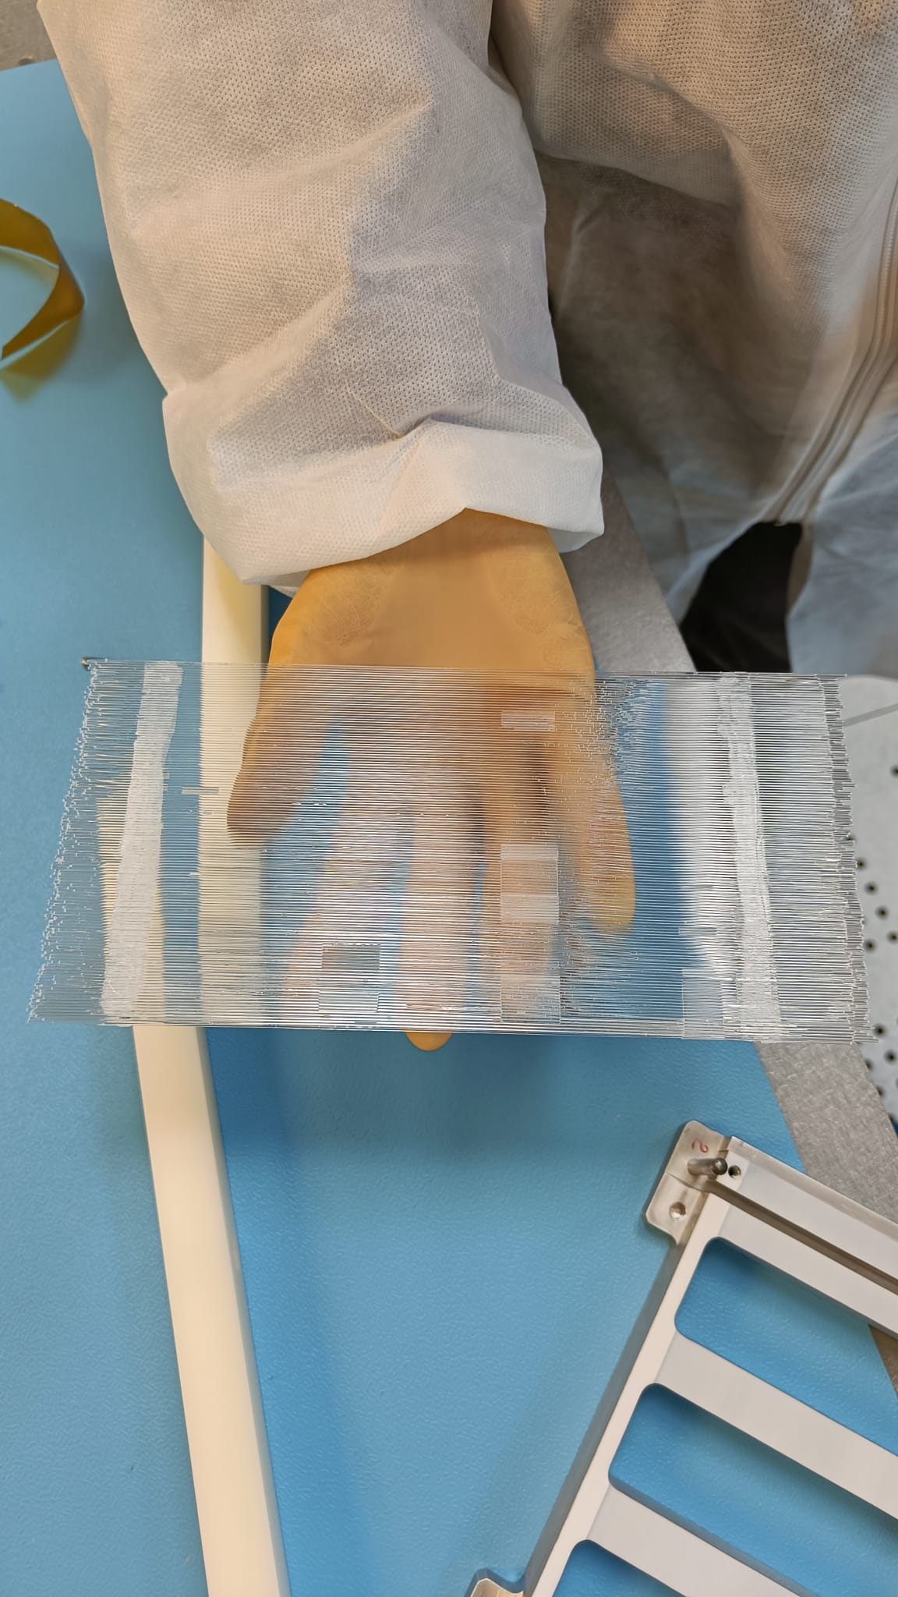
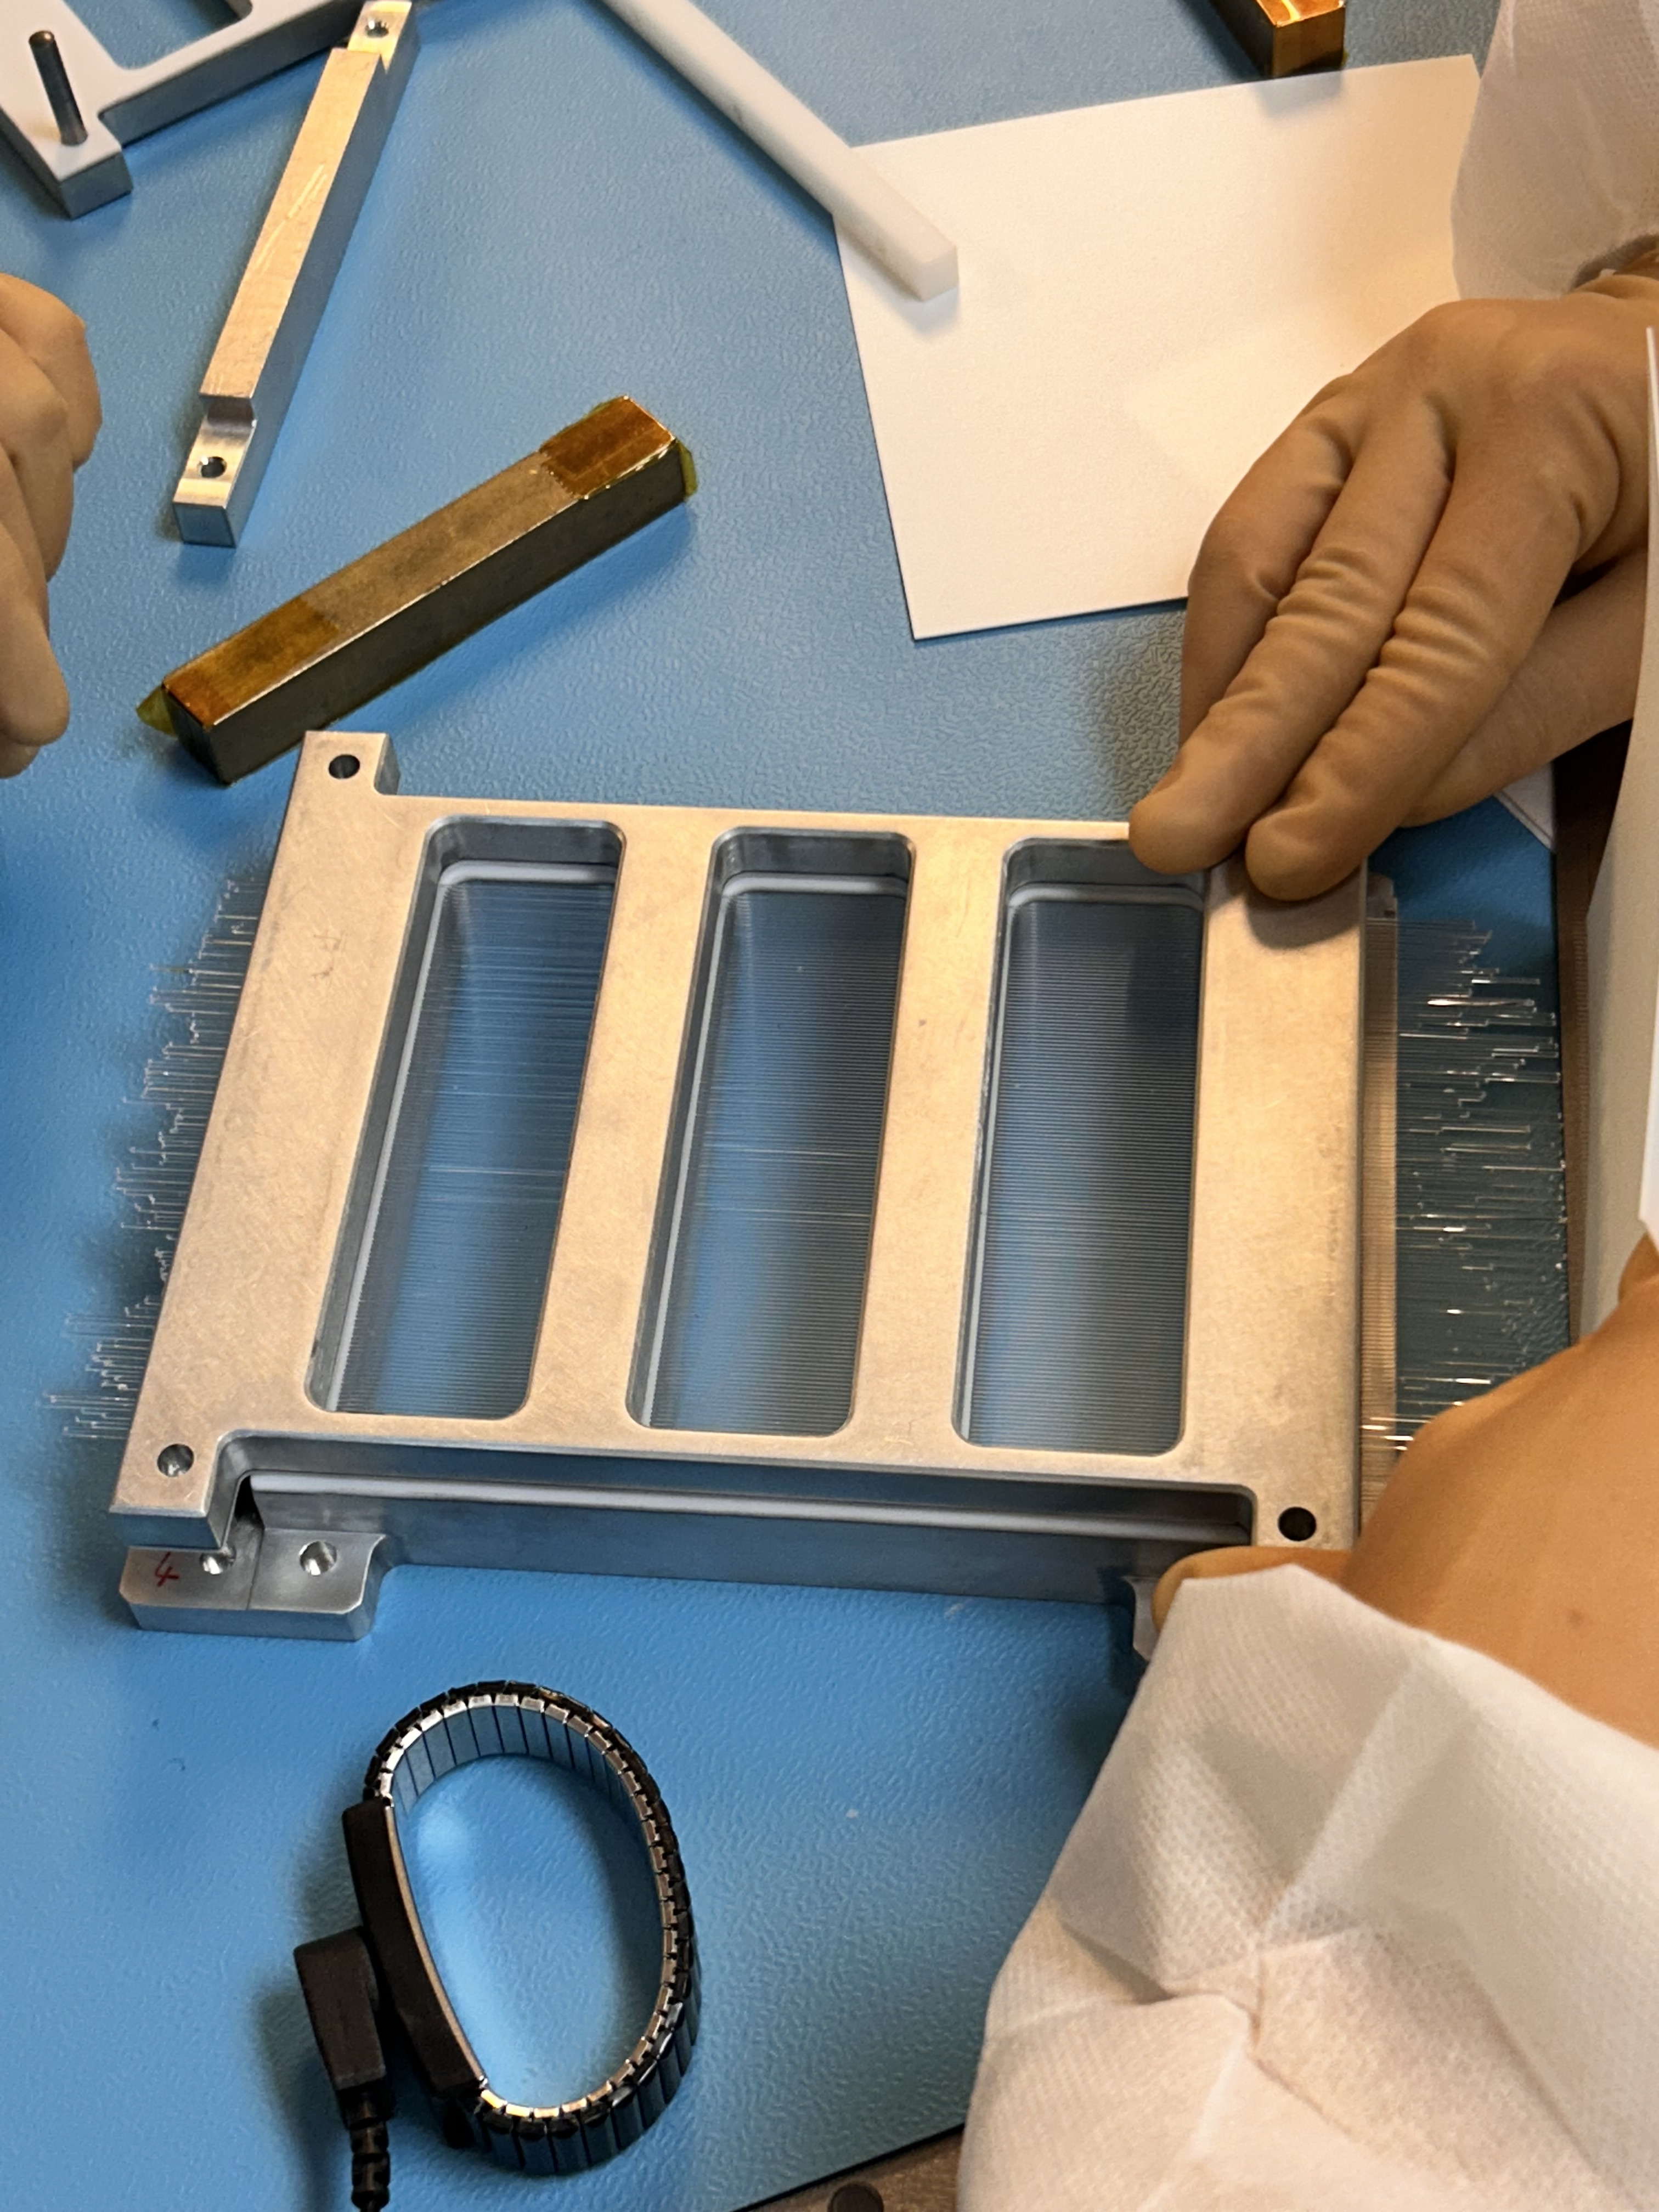
Servizio Alte Tecnologie- Attività dell’ultimo anno
1
1 CMS
Riqualificazione del processo di bonding a seguito della manutenzione sulla G5
Completata la fase di preproduzione, con l’assemblaggio e la microsaldatura di 5 moduli. Iniziata la pipeline test con la produzione di 7 moduli di fila
2 ALICE- ITS3 & EPIC-SVT
Test di piegamento di silici di grandi dimensioni (L0 e L1)
Costruzione del prototipo BBM6, test dissipazione calore eseguito al CERN
3
3 LHCb
Assemblaggio e saldatura di FATIC 3 su rispettive PCB (20 moduli x 4 chip) testati al CERN a fine novembre
4
4 CTA+
Assemblaggio e saldatura di matrici di SipM
5 Collaborazione con Unisalento
Saldatura di chip per applicazioni biomedicali. Test in corso presso Unisalento
5
6 Nunes
Incollaggi di moduli per fibre scintillanti

Slide 3
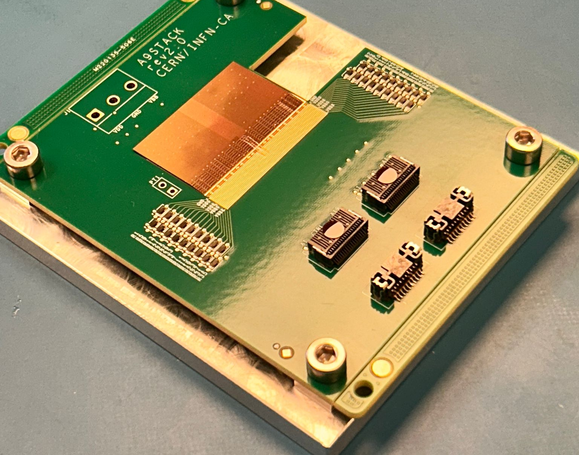
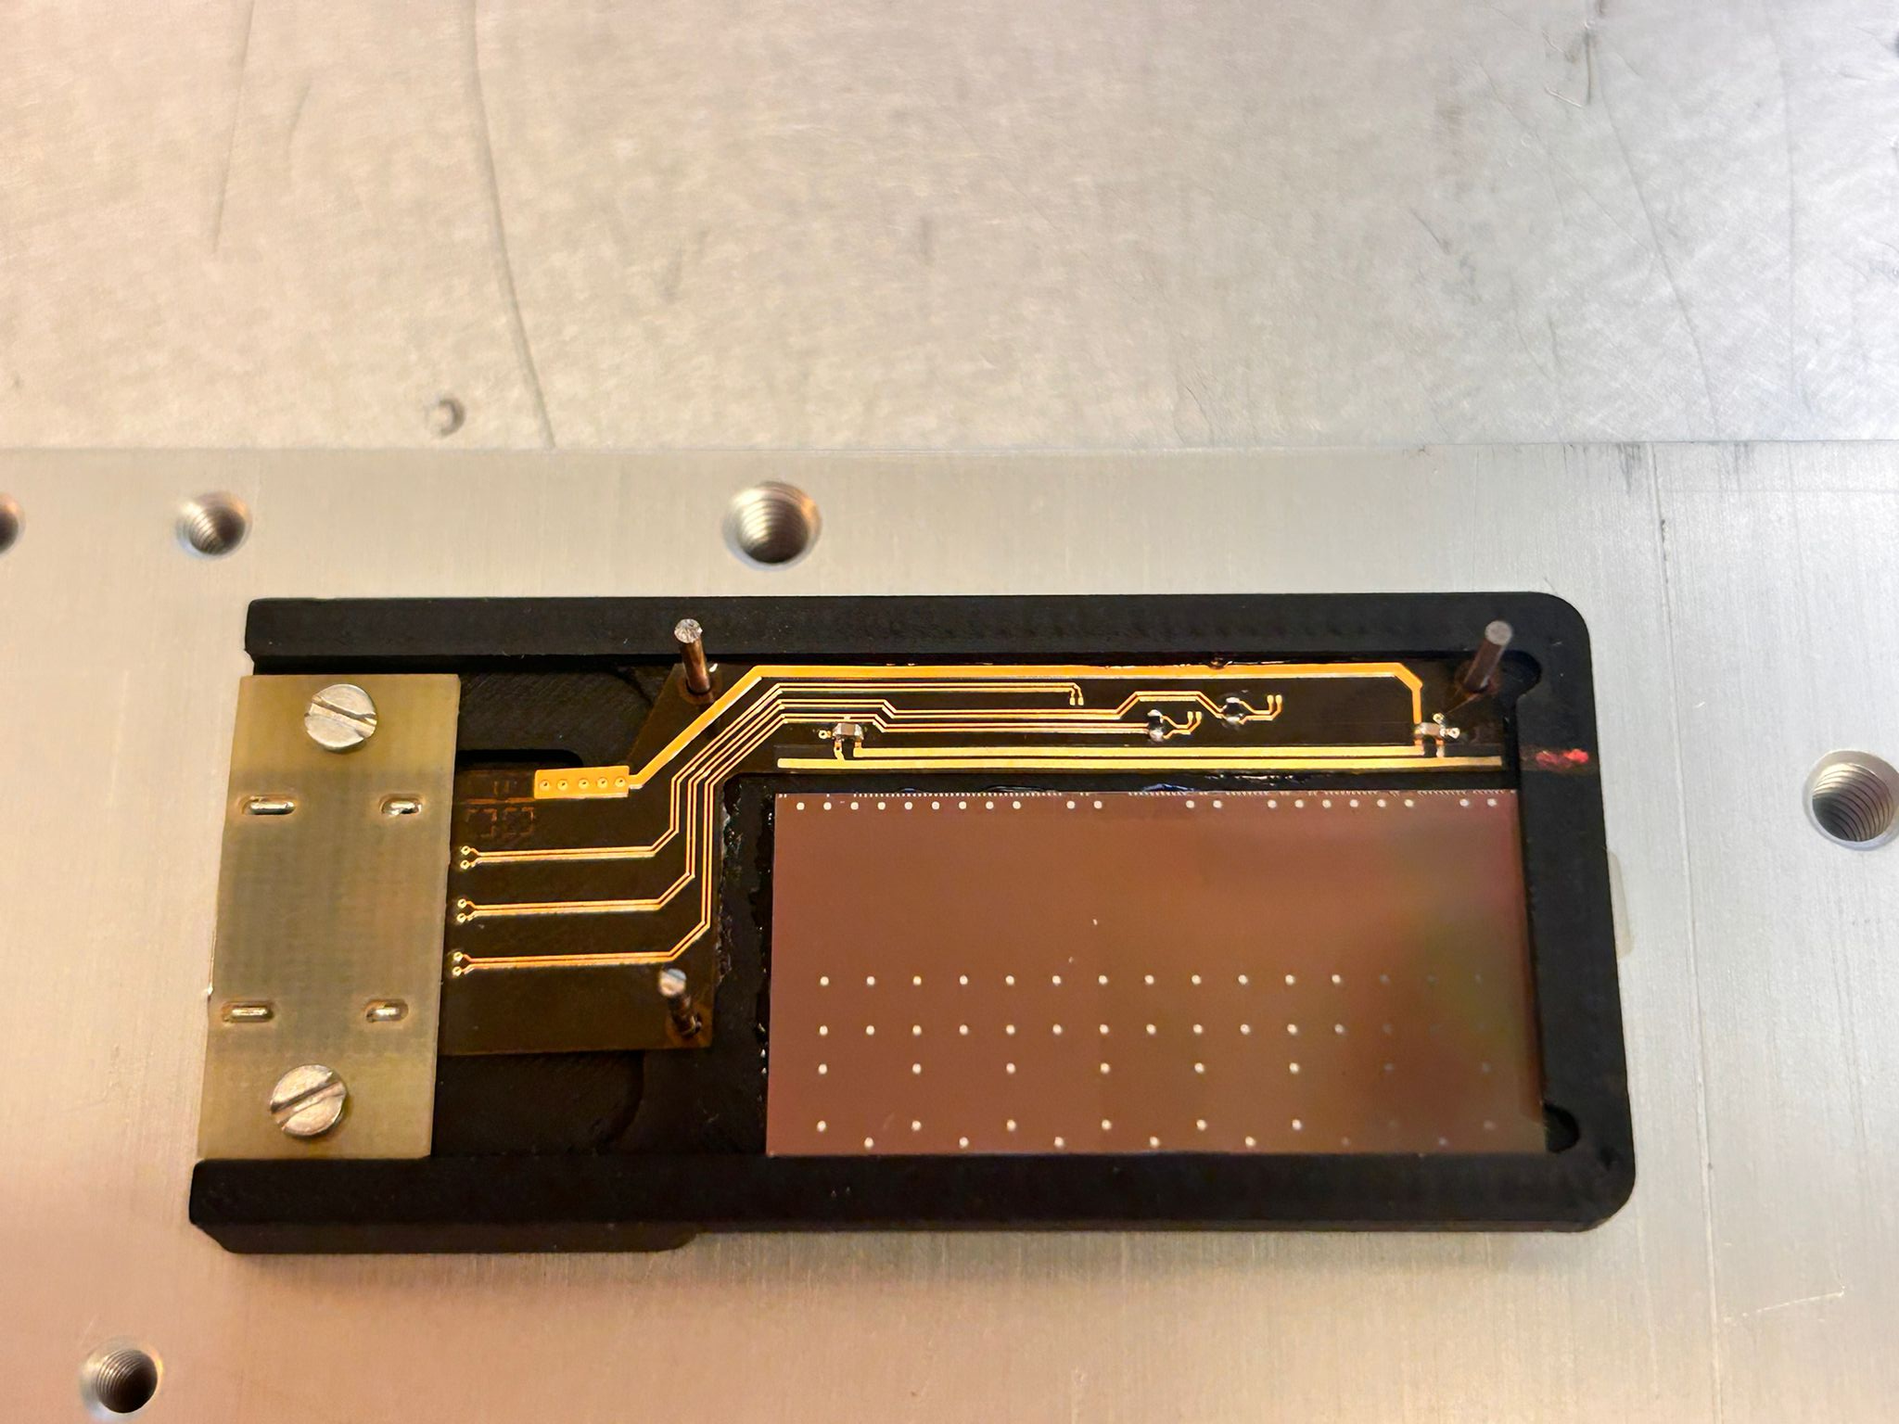
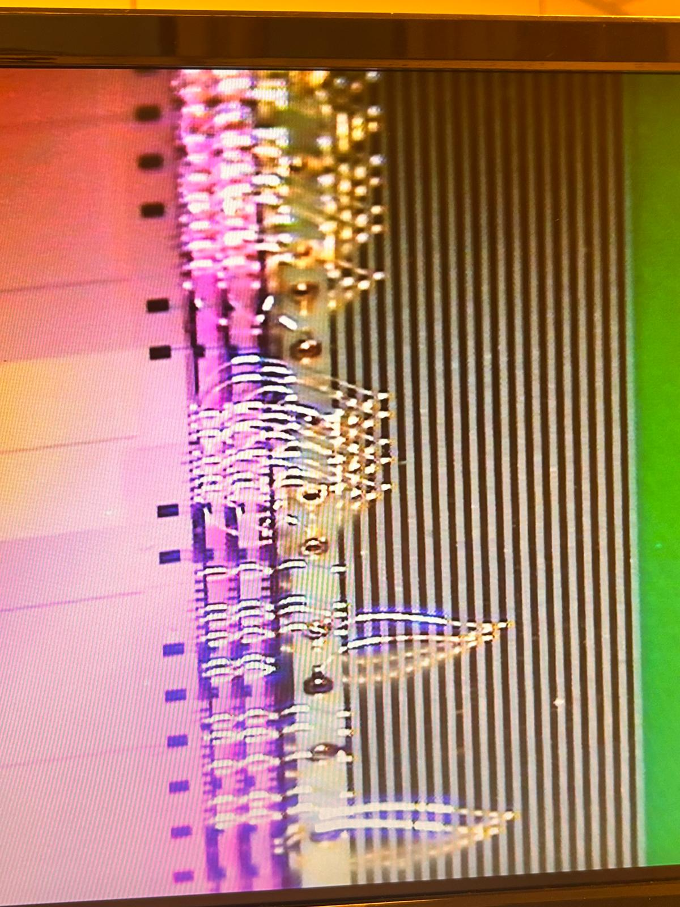
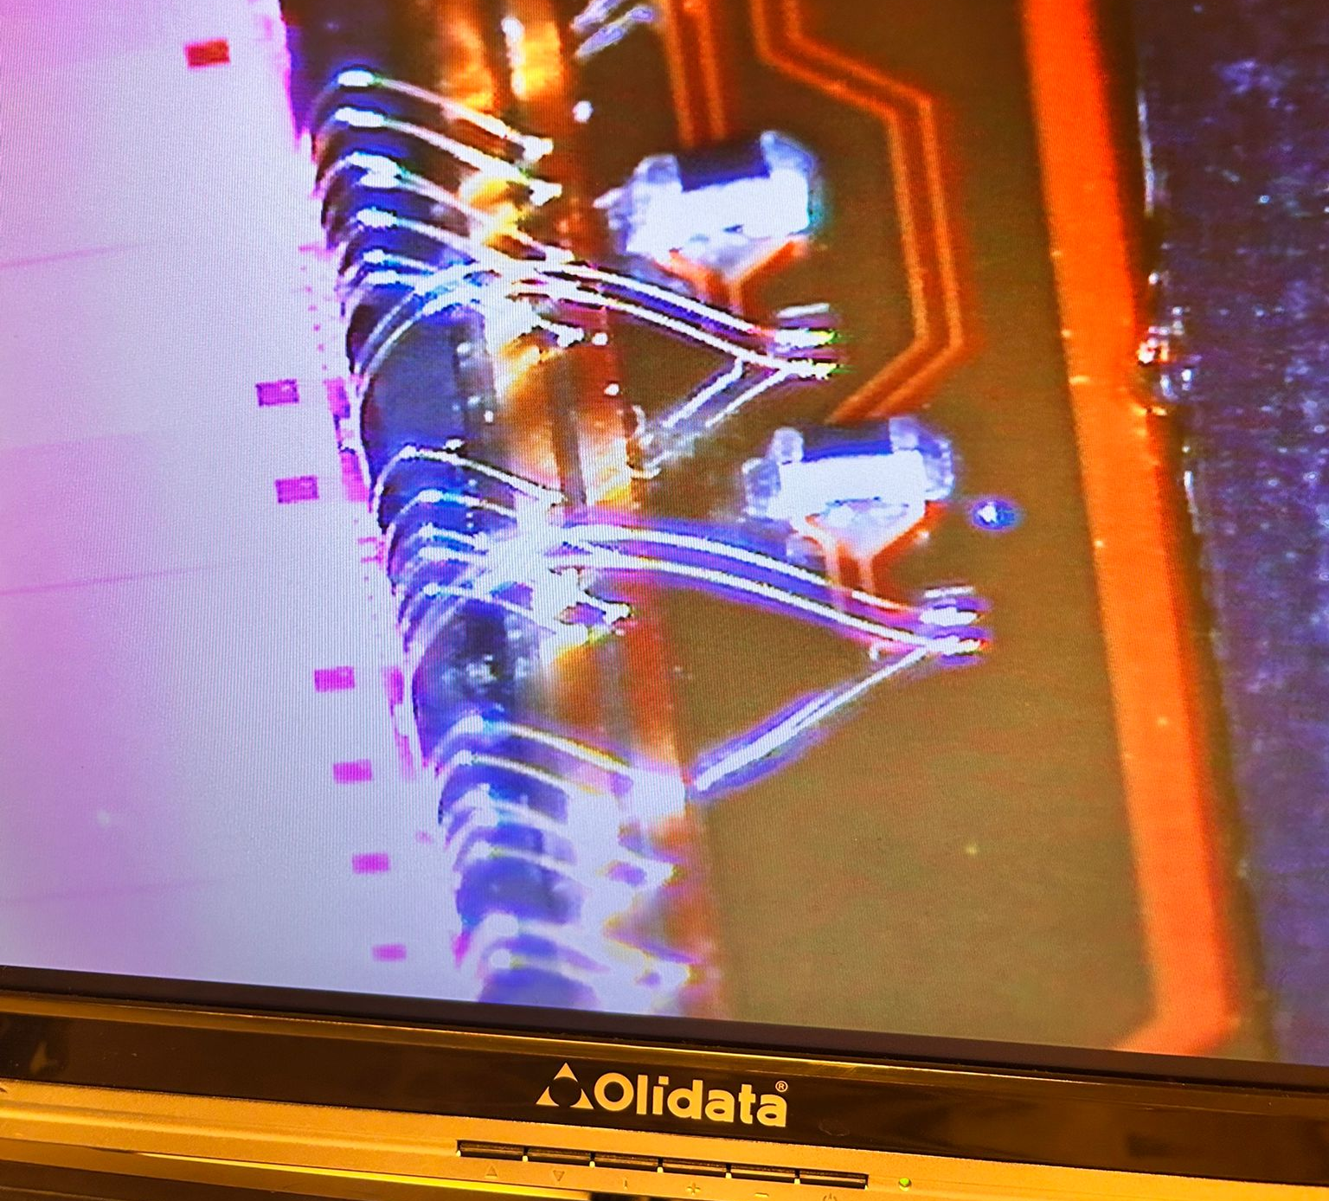
Servizio Alte Tecnologie- Attività 2025
Test di Assemblaggio e saldatura di stack a 8 livelli
di ALPIDE per sviluppo di una camera Compton
Assemblaggio e saldatura di Aplide per Sonda Intraoperatoria. Primi test positivi. A breve test presso la ITEL di Ruvo
VARIE ED EVENTUALI
Regolamento accessi in Camera Pulita è stato diffuso
Pagina del Servizio Alte Tecnologie in costruzione (grazie Angelo Ceres): vi invito ad inviare i contributi delle attività in svolgimento
Manutenzione della bondatrice G5 e corso intermediate eseguito da Ciani, Sala, Martiratonna, Morga

Slide 4
Costi della camera pulita 2024

Slide 5
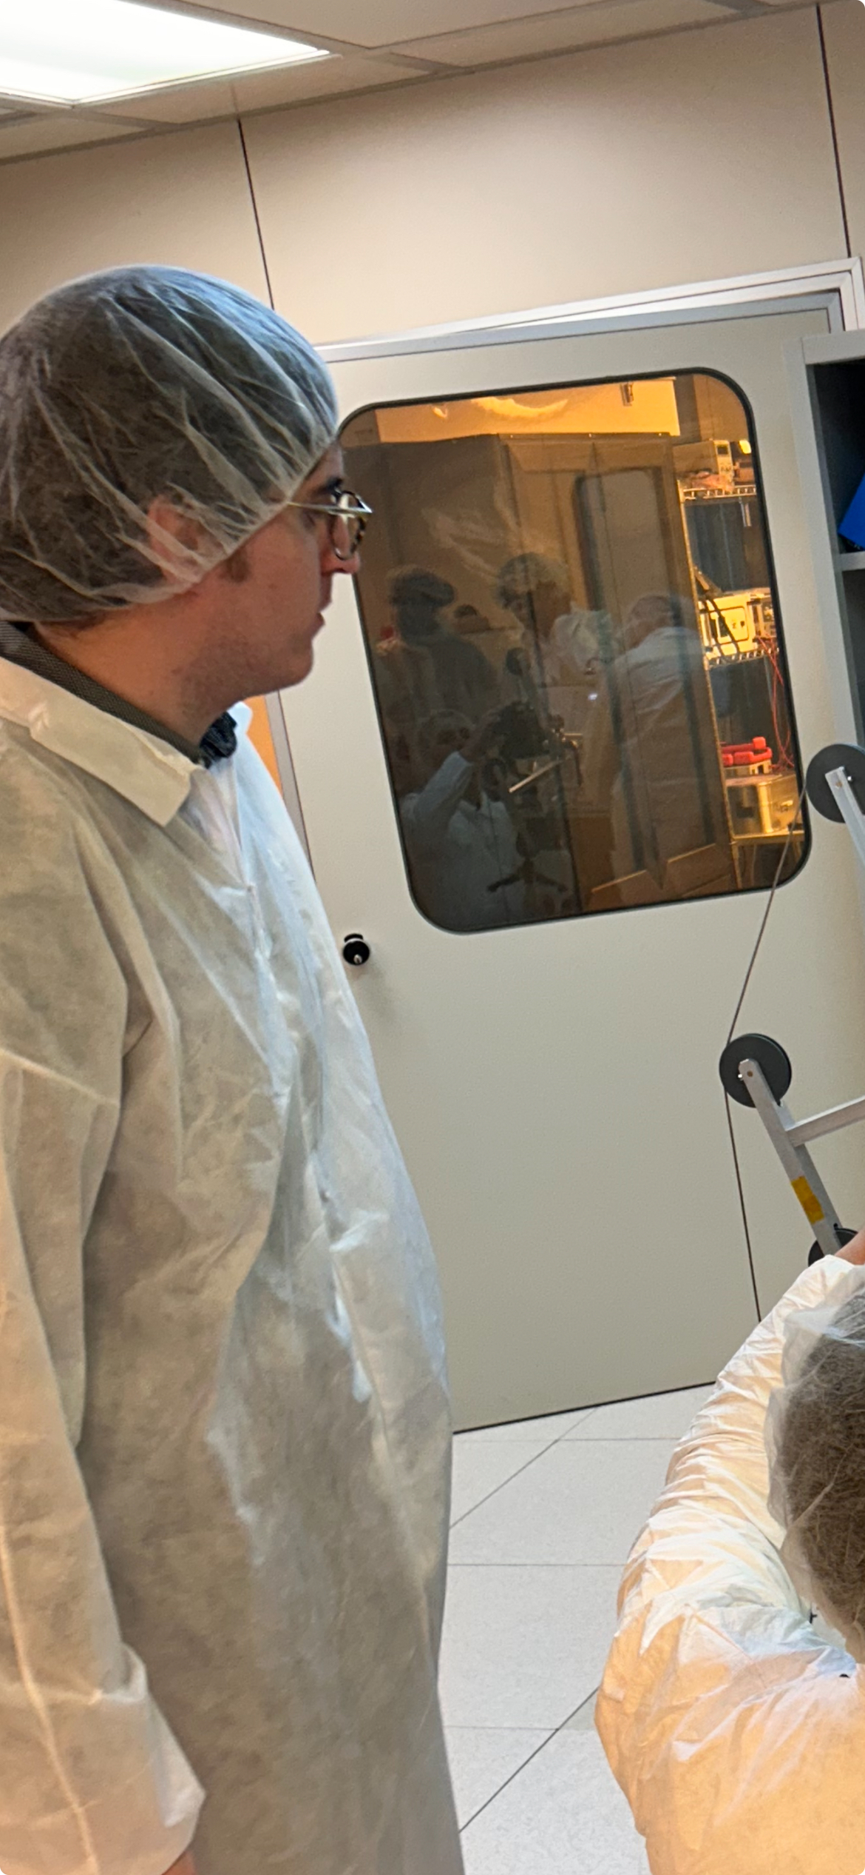
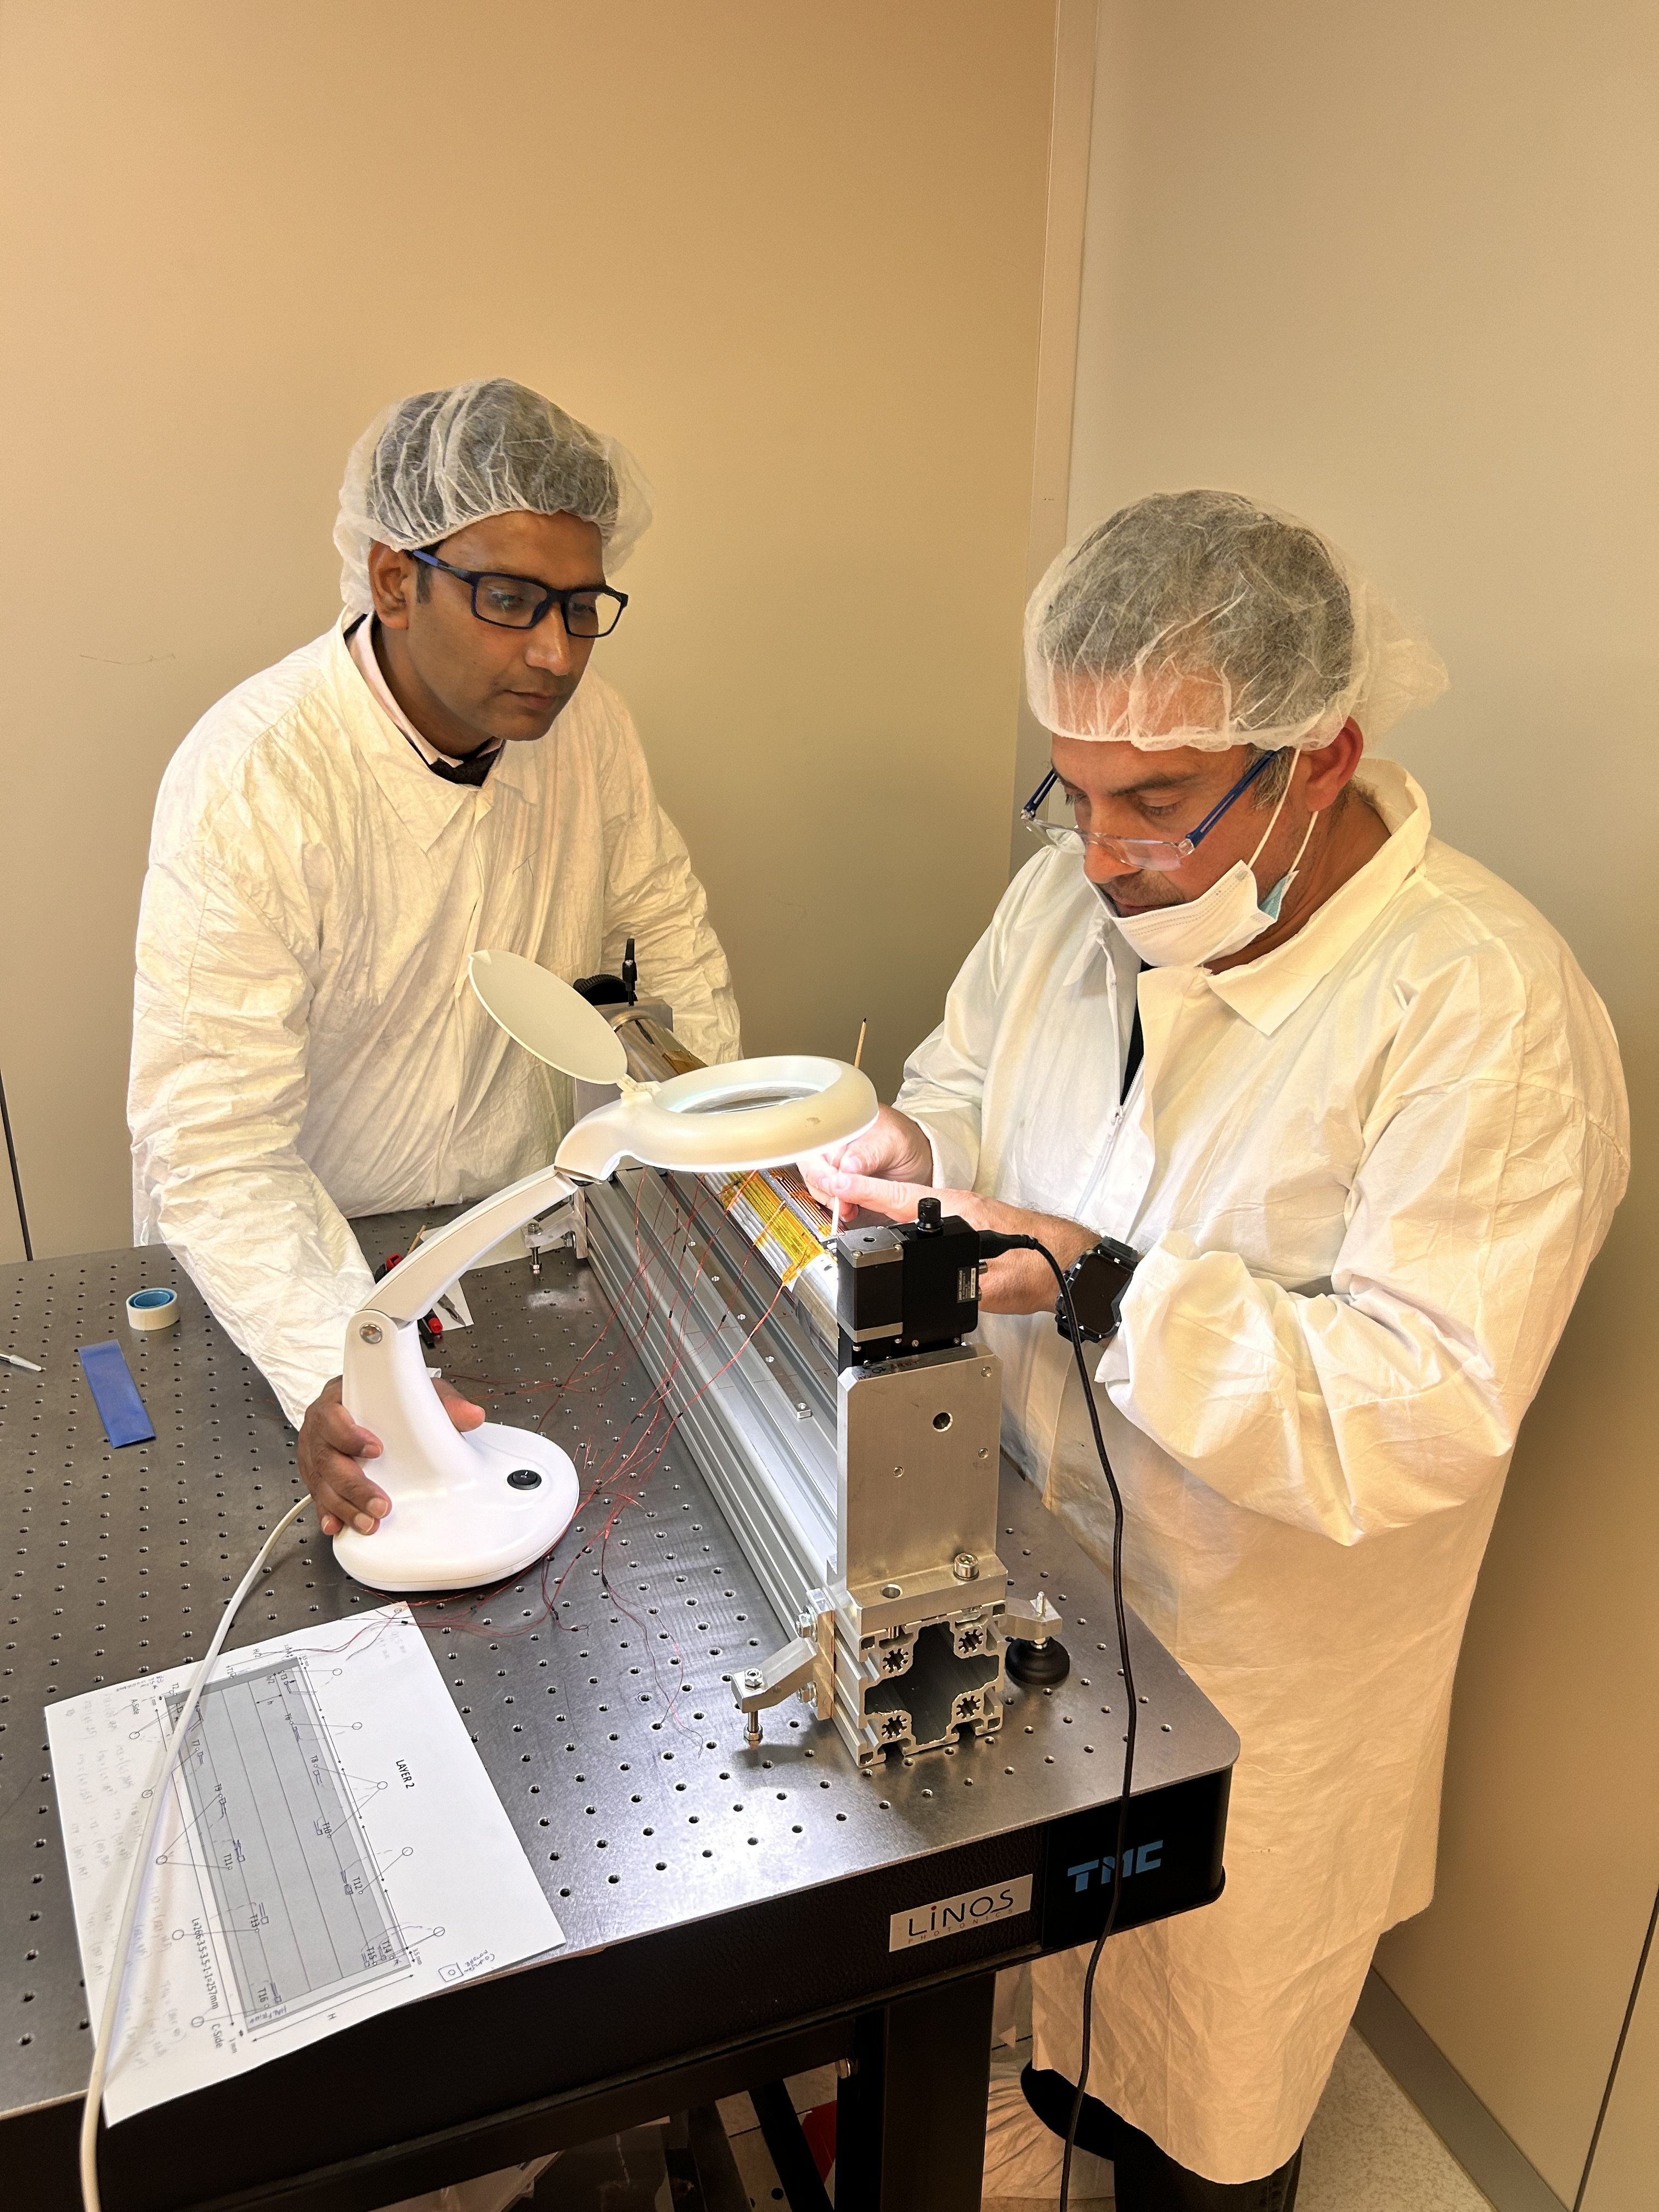
Composizione del Servizio
Giuliano Sala
Sabino Martiradonna Vito Porcelli (Borsista da Aprile 2025)
Disponibilità di 28/30 mesi persona

Slide 6
CMS Assemblaggio e saldatura moduli per produzione tracciatore
20 mesi-persona
Costruzione moduli GEM-ME0
1 mese-persona (tendenzialmente solo spazio)
Super_K
Assemblaggio di 2 thickGEM di circa 30cm di diametro 0.5 mese-persona (tendenzialmente solo spazio)
LHCb
Incollaggio e saldatura di 200 chip prodotti dal servizio elettronica
Per farne 20 ci abbiamo messo 3 settimane in passato
FCC
Test di fili
0.5 mese-persona (tendenzialmente solo spazio)

Slide 7
CTA
Ispezione e riparazione SiPM (wire bonding)
1 mese persona
HERD_DMP
Incollaggi/montaggi di precisione di elementi del nuovo prototipo PSD
1 mese persona
ADAPT
Wrapping tile ACD di volo
2 mesi persona
NUSES
Incollaggio fibre in camera pulita
1 mesi persona
SpaceItUp - ASI
Attività di incollaggio di SiPM su scintillatori per RadMon
1 mese persona
New Astrogam
Incollaggio e bonding Silici Doppia Faccia
2 mesi persona

Slide 8
ALICE-ITS3 Assemblaggio e saldatura + test con flussaggio aria in “mini galleria del vento”
2 mesi-persona
ALICE-3
Definizione procedure di assemblaggio moduli Middle-layer 1 mesi-persona
EPIC -Prototipi L0-L1, incluso modello integrante heaters e version più evolute -Studi piegamento/assemblaggio L2
4 mesi-persona
PRIN
Assemblaggio moduli A9 meccanici con sensori di grandi dimensioni e sviluppo tool di handling degli stessi
1 mesi-persona

Slide 9
Recap delle richieste - Servizio Alte Tecnologie - 2026
GRUPPO | SIGLA |  | RICHIESTA (m.p.) | Assegnazione
I | CMS | GEM | 1
 |  | Tracker | 20
 | LHCb |  | 3
 | Super k |  | 0.5
 | FCC |  | 0.5
II | HERD |  | 1
 | ADAPT |  | 2
 | NUSES |  | 2
 | SpaceItUp – ASI |  | 1
 | CTA |  | 1
 | New astrogam |  | 2
III | ALICE | ALICE-ITS3 | 2
 |  | ALICE 3 | 1
 | EPIC |  | 3
 | PRIN |  | 1
TOT |  |  | 41
Senza considerare urgenze e priorità improvvise

